Slide 1
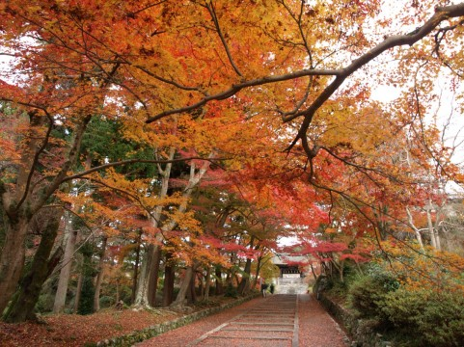
秋入学とグローバル化
1196542c 国分若葉

Slide 2
Contents
「秋入学」とは
現行の制度について
東大、秋入学導入のニュース
導入時のメリット/デメリット
提言
秋入学導入校の事例
展望

Slide 3
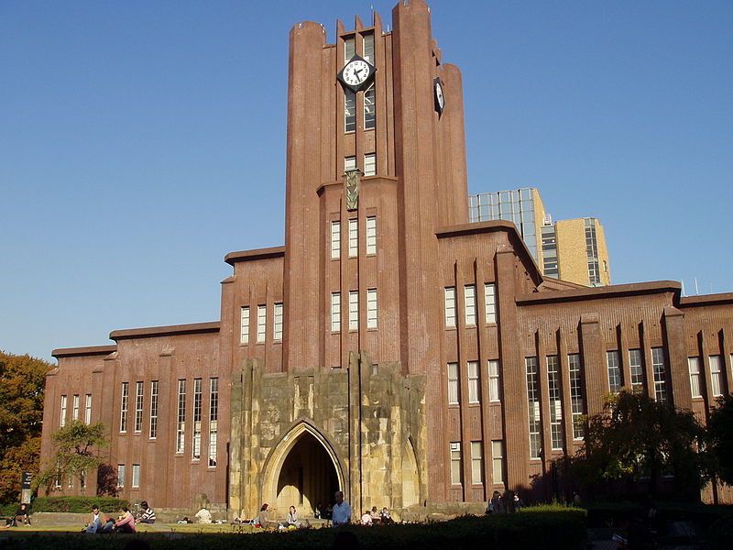
「秋入学」とは
大学の入学時期を世界標準となっている9月に改める試み。
２０１１年に東京大学の浜田学長が提案。
九州大学を始め旧帝大のいくつかも検討に入っており、文部科学省も歓迎ムード。

Slide 4
日本の大学制度の歴史
明治：欧米をモデルにして大学を創立（秋入学）。
1921年：国の会計年度に合わせるため現在の春入学に変更。
1980年代：中曽根内閣、臨時教育審議会で検討。
2000年代：安倍内閣、教育再生会議で導入を提言。
制度改変に伴う国の負担増が大きなネックとなり、各大学の独自の判断に委ねられるにとどまった。

Slide 5
東大、９月「始業」を検討… 春入学・卒業は維持
入試/入学時期は従来通り。
４～５月：「フレッシュプログラム」
受験勉強から離れて、大学で何を学ぶかを考えさせる。
夏休み６～８月：「サマープログラム」
海外の著名な研究者や学生を招いた夏季講座を開く。
希望者は４月から８月末まで、ボランティアや短期留学などをする「ギャップターム（空白期間）」も選択できる。
授業開始は９月。９～１２月、１月中旬～５月を学期単位とする。
卒業時期は従来通りの３月となる（授業期間の減少を補うため、週ごとの授業時間数を増やすことも検討）。
（2012/10/24 読売新聞）

Slide 6
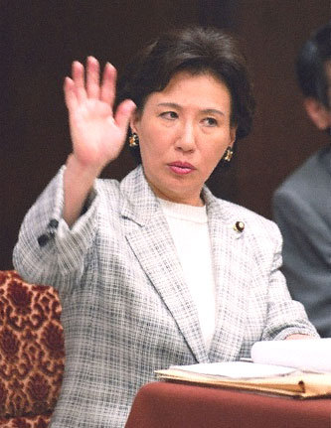
東大プラン導入時のメリット（１）
大学側
国際化に対応できる(海外では秋入学が標準)
交換留学が行いやすくなる
留学生の増加が期待できる 文部科学省「留学生30万人計画」
海外の大学と研究や教育の協力関係を結びやすくなる
文部科学省「留学生30万人計画」
日本を世界により開かれた国とし、アジア、世界との
間のヒト、モノ、カネ、情報の流れを拡大する「グロー
バル戦略」を展開する一環として、２０２０年を目途に
留学生受入れ３０万人を目指す。

Slide 7
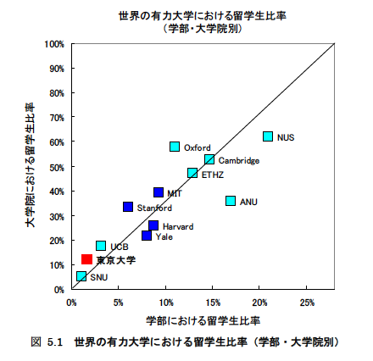
東大の現状
東大留学生 105ヵ国•地域から2936人（平成24年５月）
＝全学生の約７％にあたる。
米ハーバード、英ケンブリッジなど
世界の有力大学はすべて２０％台
であり、東大のグローバル化の低
さがうかがえる。
ちなみに、東大から留学する学生は
388人であり、全学生の１％程度。
東京大学資料「世界の有力大学の基本情報」より

Slide 8
東大プラン導入時のメリット（２）
学生側
「ギャップターム」で社会経験、海外経験を積むことができる
イギリスのギャップイヤー制度
高校卒業（6月）後、大学の授業開始（10月）までに1年プラスして、1年半程度の猶予期間をつくる
ボランティア活動や就業体験、海外留学などの経験を積んでから、大学で本格的な勉強
イギリスで「ギャップイヤー」を取得した若者は、大学を中退する割合が３〜４％と少なく（平均は20％）、ギャップイヤーの利用は大学の専攻についての目的設定に効果的（文部科学省、中央教育審議会）

Slide 9
東大プラン導入時のデメリット
大学側
大学設置基準を変更する必要が生じる可能性がある
カリキュラム変更に伴うコストの増加
学生側
「ギャップターム」を過ごす学生の受け皿が整っていない
そもそも、この時期の「ギャップターム」は有意義だといえるのか？
（準備期間の必要性）

Slide 10
提言：春秋選択制＝選択の自由
授業は４月〜９月、１０月〜３月の二期制。
現在の春入学、春卒業に加え、秋入学、秋卒業を認める
在学中、１期以上のギャップタームを必修とし、レポートなどを課して評価、単位認定を行う。
単位認定制のカリキュラム実施により、授業履修、ギャップターム、卒業を好きなタイミングで選べることとする。
（単位取得状況によって３年半など短期での卒業も可とする）
留学生が学びやすい環境づくり
英語による講義の充実をはかる。

Slide 11
展望
このプランを導入すると：
入学からギャップターム、卒業まで全てを自分次第で選択でき、常に将来への目的を見据えた学習、研究ができる。
自分のタイミングでギャップタームを取り入れることで、目的意識もはっきりし、十分な準備を促し、より有意義な時間を過ごせる。
ギャップターム期の前後で勉学、将来へのモチベーションupが期待できる。
浪人した場合にも時間のロスが少なくて済む。
より多くの留学生との交流、英語での講義受講によるグローバル化。

Slide 12
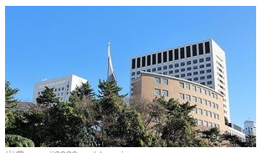
（事例１）上智大学国際教養学部
1949年創設の国際部をルーツに、一貫して英語での国際教養教育に取り組んできた比較文化学部が、2006年に転身。
国内外の高校を卒業した日本人学生、様々な国籍の交換留学生・外国学校出身学生が机を並べ、真に国際的な教育環境で日々国際社会を体験し学びあう。（全ての授業は英語）
海外の教育機関の学期スケジュールにも対応しやすい２学期制。
入試については、筆記試験や面接等を行わずに『書類選考』により入学者を選抜する。
春学期入学（4月1日入学）64名
秋学期入学（9月21日入学）80名

Slide 13
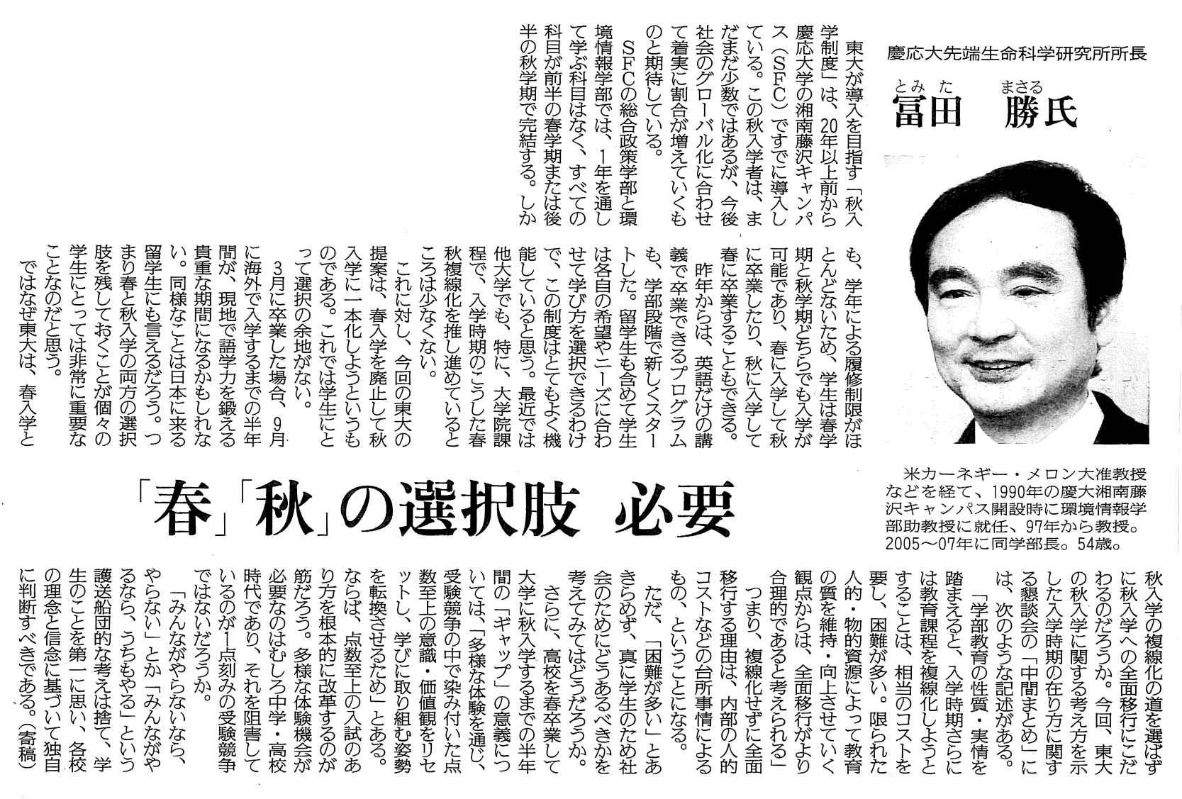
（事例２）慶応大学湘南藤沢キャンパス ー総合政策学部.環境情報学部
読売新聞 論点スペシャル「東大秋入学」（2012/02/02）

Slide 14
まとめ
留学生の増加が目的ならば、単に秋入学にシフトするだけでなく、留学生向けの授業、サービスの充実を図るべき。
留学生にも、日本人にも、フレキシブルに対応できるノーマライゼーション的な考えが必要ではないか。
用意された「ギャップターム」では意味がない。学生が自ら考え、自主的に活動を行うために「ギャップターム」を利用しやすい環境を作るべきである。
~Thank you !

